Slide 1
Школа в мегаполисе: конкуренты и партнеры
Сергей Косарецкий
директор Центра социально-экономического развития школы Института образования

Slide 2
ПОСЕЩЕНИЕ ДОПОЛНИТЕЛЬНЫХ ОБРАЗОВАТЕЛЬНЫХ ЗАНЯТИЙ ,%
Мониторинг экономики образования, 2013
Московская выборка
ИГРМ, 2013

Slide 3
Плата за дополнительное образование, % МЭО, 2013
Всего
Школа

Slide 4
Расходы семей на дополнительное образование, % МЭО, 2013
 | Все расходы на ДО в месяц (среднее), рублей | Расходы на ДО в школе в месяц (среднее), рублей
Москва | 6800 | 4100
Россия | 3600 | 2665

Slide 5
Типы образовательного поведения московских семей, % ИГРМ, 2013

Slide 6
TOP- 50 наиболее популярных и активных объектов/мест Москвы для родителей с детьми по версии OSD.RU
4. Государственный Дарвиновский музей
9. Музей занимательных наук Экспериментаниум
11. Московский планетарий
13. Биологический музей им. Тимирязева
17. Государственный исторический музей
21. Эврика-Парк
38. Детский Центр научных открытий «ИнноПарк»
41. Интеракториум "Марс-Тефо"
В Москве 350 музеев (2011 - 200). Рост посещаемости – 15%
«Экспериментаниум» - 500000 чел./год.
«Дарвиновский музей» – 48% - семьи с детьми

Slide 7
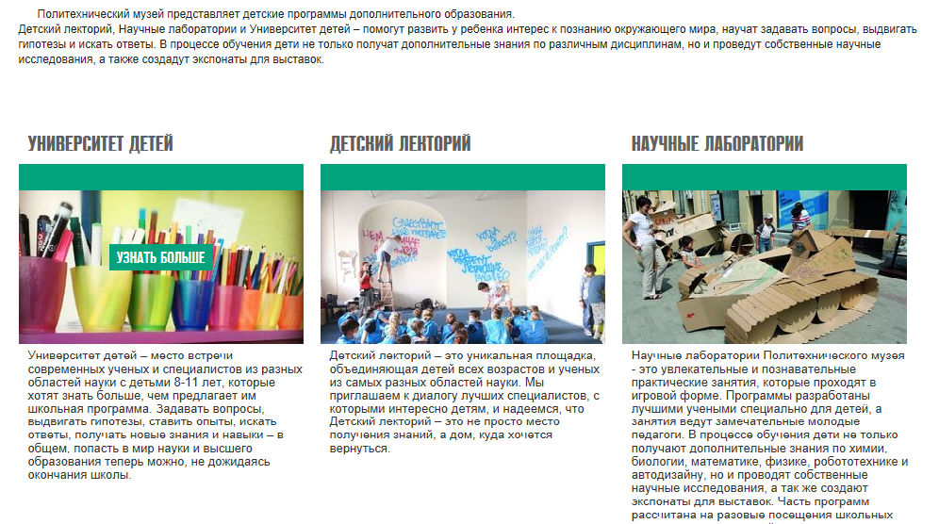
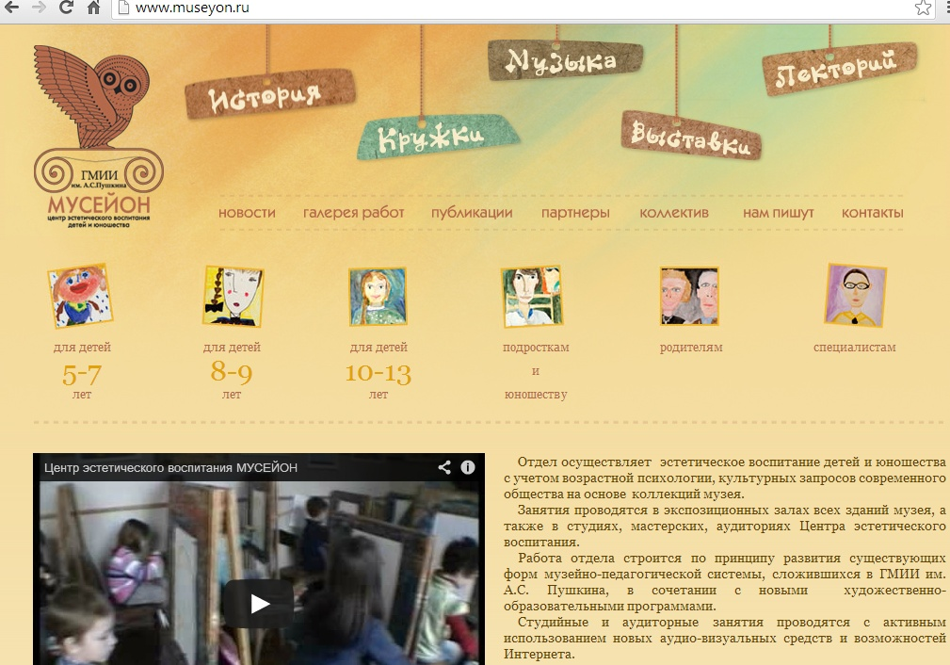
Музеи
Политехнический музей
ГМИИ им. А.С.Пушкина
Центр «Мусейон»
Notes:
.

Slide 8
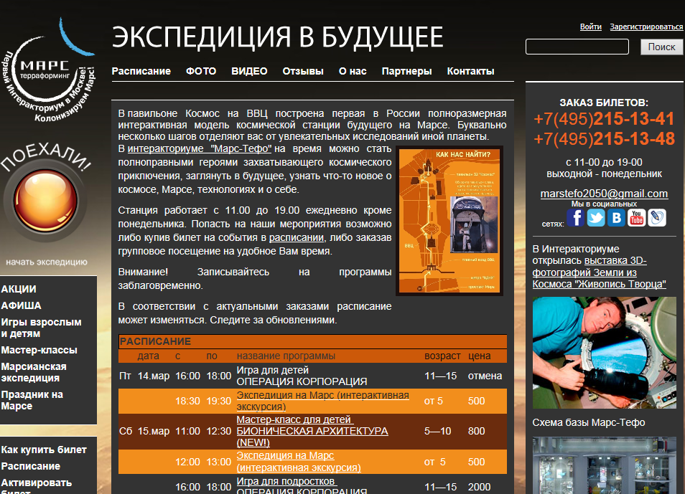
Эксплораториумы, интеракториумы
Эврика-парк
Марс-Тефо

Slide 9
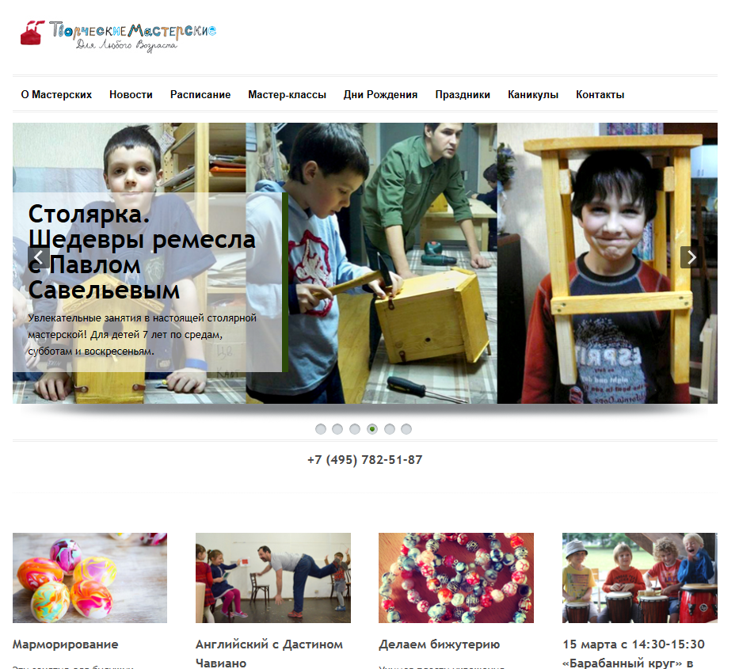
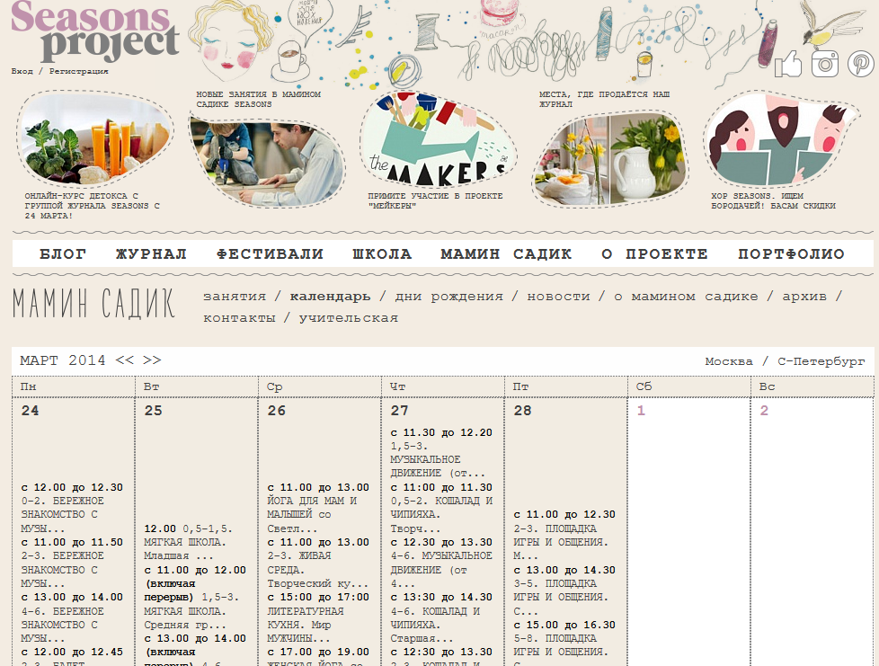
Мастер-классы в Творческих кластерах

Slide 10
Парки

Slide 11
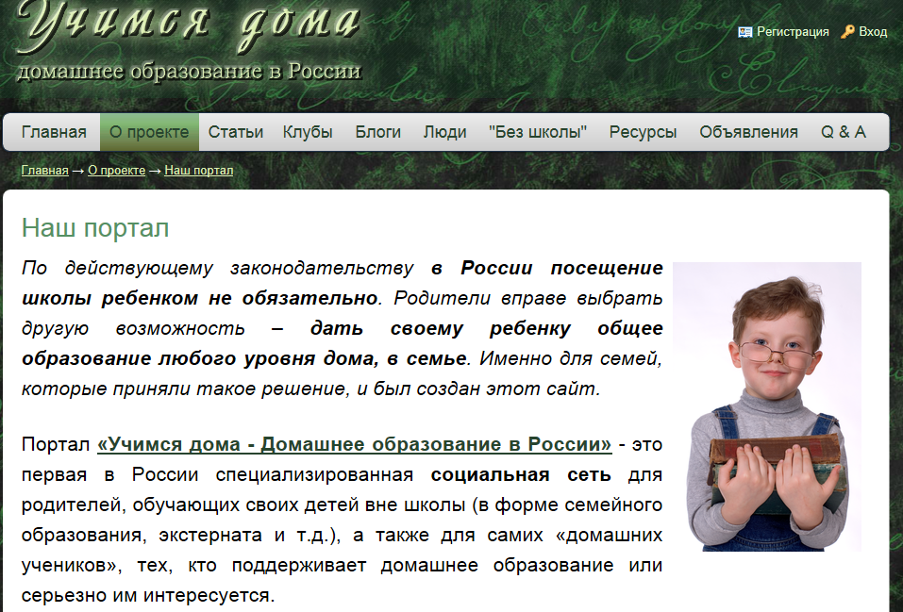
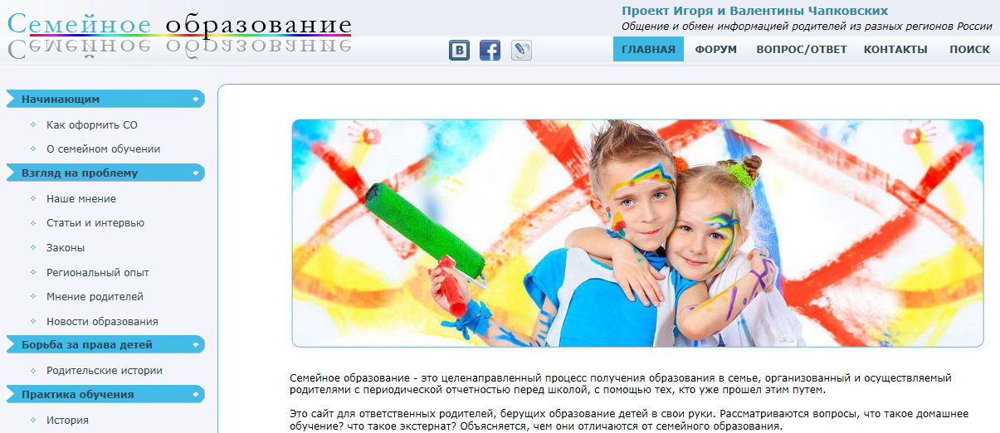
Семейное образование

Slide 12
«Новые родители»
«У нас рядом с домом детский центр дошкольного образования «Берендей» — и там куча кружков и занятий. Мы походили недолго, но там совершенно советская система: преподаватели, директриса, классы, занятия. А нам вся эта общеобразовательная история не нравится категорически»
«Да что говорить: в моем поколении нет людей, которые вспоминают детский сад или школу с симпатией — значит, нужно что-то менять».
(Журнал «Афиша», «Молодые родители в Москве», март 2014)

Slide 13
Зоны конкуренции
бюджетные средства
средства домохозяйств
педагогические кадры
время ребенка
вклад в развитие, обучение, социализацию

Slide 14
Возможные политики: развилки и вопросы
Политика в отношении сети :
Школы - Комплексы: «стягивание» функций и концентрация ресурсов
Территориальные кластеры: различные «ядра» (университет, школа, школа искусств и т.п.), сетевое взаимодействие
Политика в отношении экстерната и семейного образования: финансирование, сопровождение, оценка качества
Политика в отношении внеурочной деятельности и дополнительного образования: распределение бюджетных ресурсов, модели интеграции
Политика отношении оценки качества: учет внешкольных активностей и результатов
Политика в работе с семьями, местным сообществом: навигация, вовлеченность, поддержка
Политика в отношении репетиторов
Политика в отношении негосударственного сектора

Slide 15
ГОСУДАРСТВЕННАЯ ПРОГРАММА ГОРОДА МОСКВЫ НА СРЕДНЕСРОЧНЫЙ ПЕРИОД (2012-2016 гг.) "РАЗВИТИЕ ОБРАЗОВАНИЯ ГОРОДА МОСКВЫ («СТОЛИЧНОЕ ОБРАЗОВАНИЕ»)"
Задача: Создание механизмов использования интеллектуальных, социокультурных и физкультурно-спортивных ресурсов города Москвы в образовании, реализации потенциала образования в развитии города Москвы.
Показатель: Удельный вес числа государственных образовательных учреждений, использующих ресурсы социокультурной среды города Москвы в образовательном процессе, реализующих совместные с организациями, расположенными на территории города Москвы, программы и проекты научной, технической, инновационной, культурной, спортивной, художественной, творческой, социальной направленности.

Slide 16
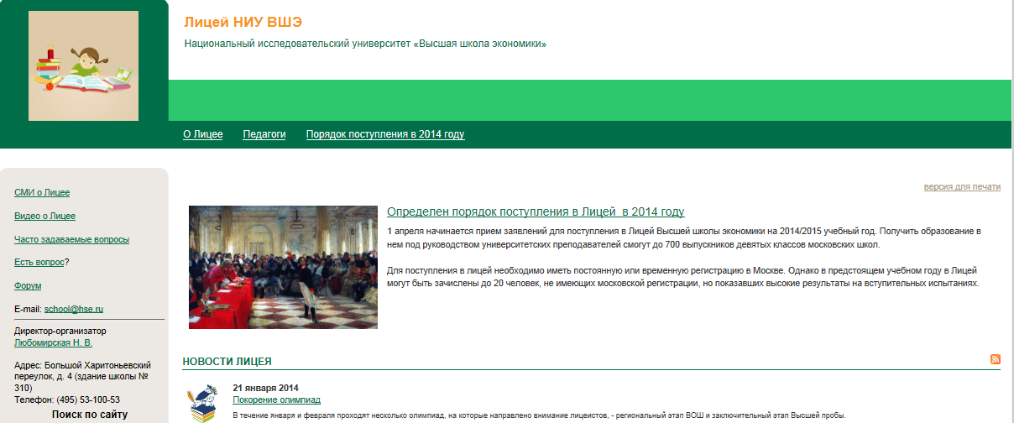
Предуниверситарии

Slide 18
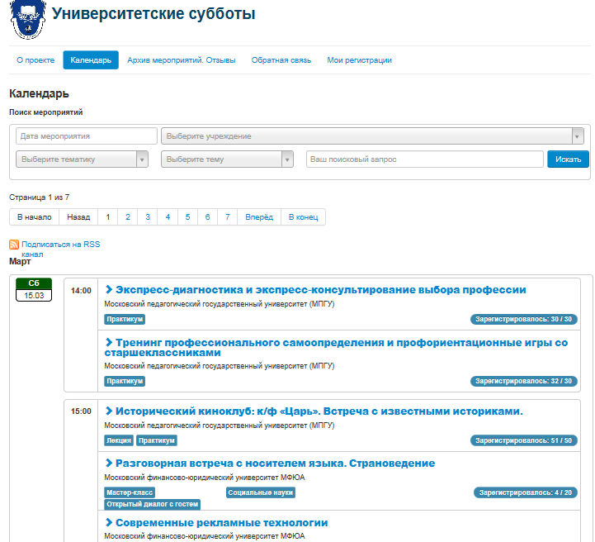

Slide 19
